Slide 1
Тема урока: «Формулы приведения»
«Первое условие, которое надлежит выполнять в математике, это быть точным, второе – быть ясным и, насколько можно, простым»
Лазар Карно.
Французский государственный и военный деятель, инженер и учёный

Slide 2
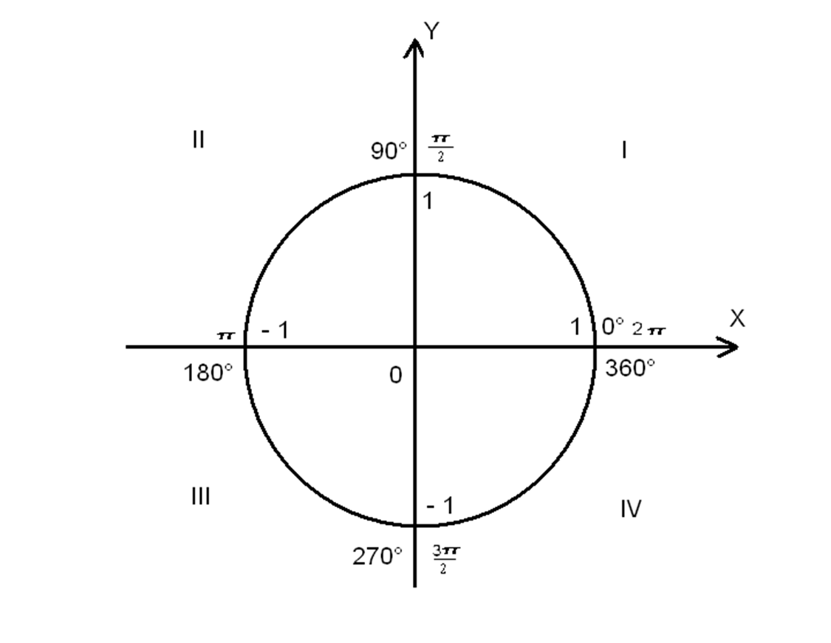

Slide 3
Значения sinα, cosα, tgα
при α=0°,90°, 180°, 270°, 360°.

Slide 4
Решить уравнения
$\sin{α}$=0, $\sin{α}=1, \sin{α}=−1,$
$\cos{α}$=0, $\cos{α}=1, \cos{α}=−1$

Slide 5
Определите четверть

Slide 6
Определите знак числа
Sin 520◦ ;
cos $\frac{π}{7};$
$tg \frac{2π}{3}$;
^{Sin (}$\frac{3π}{2} −α)$

Slide 7
1 группа: $\sin{(\frac{3π}{2}}$+α)= $\sin\left(\frac{π}{2}+α\right)$=
2 группа:
$\sin{(\frac{3π}{2}}$ -α)=
$\sin\left(\frac{π}{2}−α\right)=$
3 группа:
$\sin{(π+ α)}=$
$\sin\left(π− α\right)=$

Slide 8
В шутку это правило называется «лошадиным». И звучит оно так:
Если мы откладываем угол от вертикальной оси, лошадь говорит «да» (киваем головой вдоль оси OY) и приводимая функция меняет свое название: синус на косинус, косинус на синус, тангенс на котангенс, котангенс на тангенс.
Если мы откладываем угол от горизонтальной оси, лошадь говорит «нет» (киваем головой вдоль оси OХ) и приводимая функция не меняет свое название.

Slide 9
Ф.И. ______________________________________
Тест «Формулы приведения» Вариант 1
1. Вычислить:
а) cos 210° ответ: ________________
б) sin 120° ответ: ________________
в) cos 405° ответ: ________________
2. Упростить:
а) sin
ответ: ________________
б) cos ($\frac{π}{2}$ -𝞪) ответ: ________________

Slide 10
Притча.
Шел мудрец, а навстречу ему три человека, которые везли под горячим солнцем тележки с камнями для строительства. Мудрец остановился и задал вопрос каждому.
У первого спросил: «А что ты делал целый день?». И тот с ухмылкой ответил, что целый день возил проклятые камни.
У второго мудрец спросил: «А что ты делал целый день?», и тот ответил: «А я добросовестно выполнил свою работу» .
А третий улыбнулся, его лицо засветилось радостью и удовольствием: «А я принимал участие в строительстве храма!»

Slide 11
Спасибо за урок!

